Slide 1



株式会社やる気スイッチグループ 御中
最上位パートナーの知見を活用し、獲得に強い動線を構築する
LINE公式アカウント運用のご提案

Slide 2


現状把握【忍者ナイン】
サイト流入数は安定していそうだが、ADで3%、通常で0.7%前後の体験申込CVRが参考数値、
更にLINE施策を導入していくことで、離脱アクションの削減 / 引上げの増加 を図っていく。
WEBサイトステータス
LINEステータス
サイトUU
17,607
友だち数
--
広告UU
7,000
アクティブ数
--
広告費用
不明
ブロック率
--
月間CV数
不明
月間投稿数
--
CV地点
無料体験
未保有
ステップ実施
--
LINE動線
未設定
アンケート実施
--
広告余地
有
プロフ動線
--
リード保有数
不明
想定コスト
--
他SNS
不明
ツール
--
メイン流入元
オーガニック
※
※
※いずれも貴社ヒヤリング、外部計測
をもとにした想定数値となります。
※
※
サイトCVとしては【電話】と【無料体験】を設置。
検索面(SEO,AD)とディスプレイがメイン流入元。
現状LINE公式アカウントの保有・運用はなし。

Slide 3
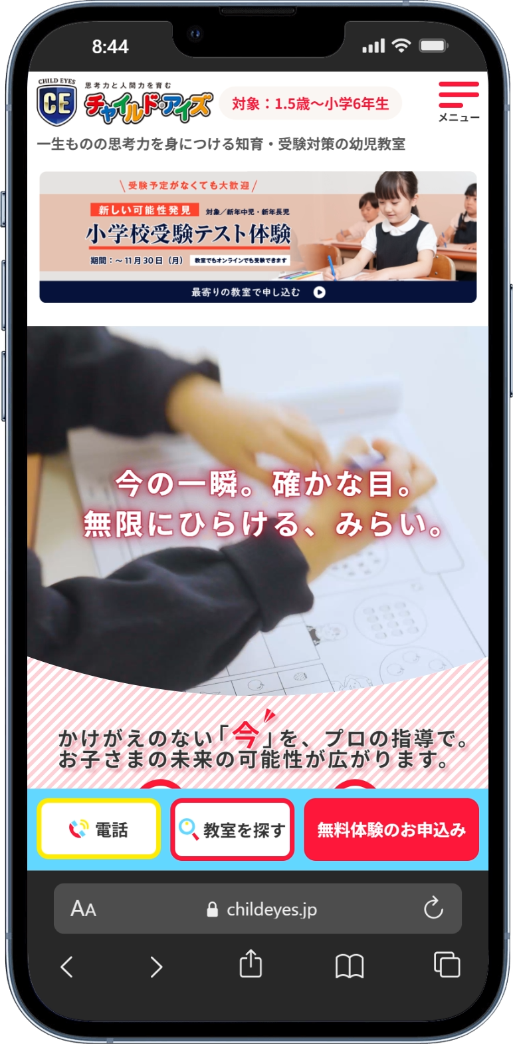
現状把握【チャイルドアイズ】
サイト流入数は安定していそうだが、ADで3%、通常で0.7%前後の体験申込CVRが参考数値、
更にLINE施策を導入していくことで、離脱アクションの削減 / 引上げの増加 を図っていく。
WEBサイトステータス
LINEステータス
サイトUU
18,784
友だち数
--
広告UU
4,500
アクティブ数
--
広告費用
不明
ブロック率
--
月間CV数
不明
月間投稿数
--
CV地点
無料体験
未保有
ステップ実施
--
LINE動線
未設定
アンケート実施
--
広告余地
有
プロフ動線
--
リード保有数
不明
想定コスト
--
他SNS
不明
ツール
--
メイン流入元
オーガニック
※
※
※いずれも貴社ヒヤリング、外部計測
をもとにした想定数値となります。
※
※
サイトCVとしては【電話】と【無料体験】を設置。
検索面(SEO,AD)とディスプレイがメイン流入元。
現状LINE公式アカウントの保有・運用はなし。

Slide 4
想定動線【共通 - 忍者ナイン チャイルドアイズ - 】
入会数の拡大にあたっては①無料体験予約の最大化を行う必要があり、
また②来場及び入会への誘導強化（有効率の改善）を行う必要が同時に出てくる。
カスタマージャーニーマップ
① 接触（認知・流入）
⑤ リード有効化
② サイト離脱（対策）
⑥ 有効リードの再育成
③ 育成（興味喚起）
⑦マネタイズ(成約/購入)
④リード獲得 (web/LINE)
⑧LTV最大化・紹介
<貴社のユーザー動線イメージ>
（広告・SEO）
電話
WEB
無料体験予約
貴社他サービスからの紹介
来場
入会（有料会員化）
継続
(他サービスの紹介)

Slide 5
本提案の考え方
広告は、CVの瞬間で接点が終わる。
LINEは、CVの先まで追いきれる。
一度つながれば、接点を持ち続けられる。情報を渡し続けられる。
体験予約で終わらず、来場 → 入会 → 継続まで並走できる——これがLINE最大の魅力です。
広告・
アフィリエイト
接触
→
体験予約（CV）
✕ ここで接点が途切れる
LINE
接触
→
体験予約（CV）
→
来場
→
入会
→
継続・紹介
① CPAの改善
LPで離脱した方をLINEで回収し、
同じ広告費で体験予約を増やす
② CPOの改善
体験予約から来場・入会までLINEで後押しし、
入会率を上げる
①＋②で、許容CPAを引き上げられる ＝ 広告費を増やしても採算が合う
※許容CPA＝入会1件にかけられる費用（許容CPO）×入会率。入会率が上がるほど、体験予約1件にかけられる広告費が増えます。

Slide 6
資料アジェンダ
市場分析

Slide 7


市場分析（全体）
習い事は「3〜5歳」で始める家庭が最も多く、
未就学児の保護者の87.5%が「させたい」と考えています。
46%
習い事の開始年齢
「3〜5歳」が最多
10,146円
4〜6歳の
月謝合計平均
58%
習い事「1つ」
のみの家庭
87.5%
未就学児の保護者で
「させたい」意向
習い事に感じる不安・負担（複数回答）
人気の習い事ジャンル
※学年が上がるほど通塾頻度も増加する傾向。未就園児は「0（実施なし）」が中心だが、
小5・小6では「週6日以上」が主流となり、学年進行とともに習い事への時間投資が拡大する
出典：①np-labo.com（2023年10月, N=300） ②統計データ（4〜6歳 回答者数103） ③マイナビウーマン（2022年8月, N=300）
④babytech.jp「未就学児の習い事事情2025」（N=1,436） ⑤PR TIMES（学年別 週あたり実施日数）

Slide 8
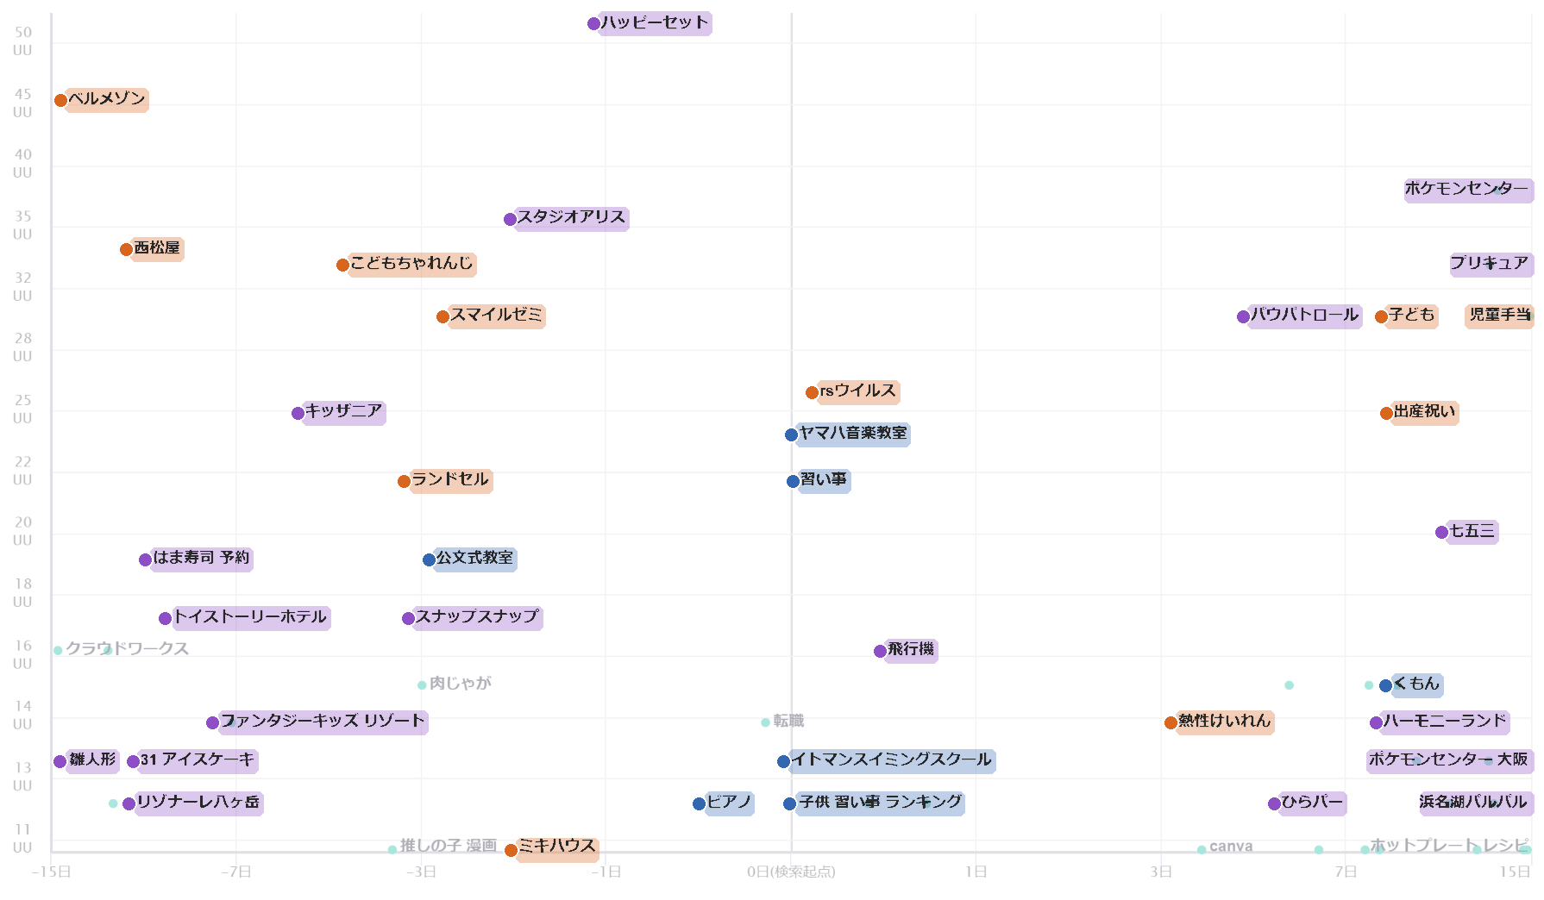
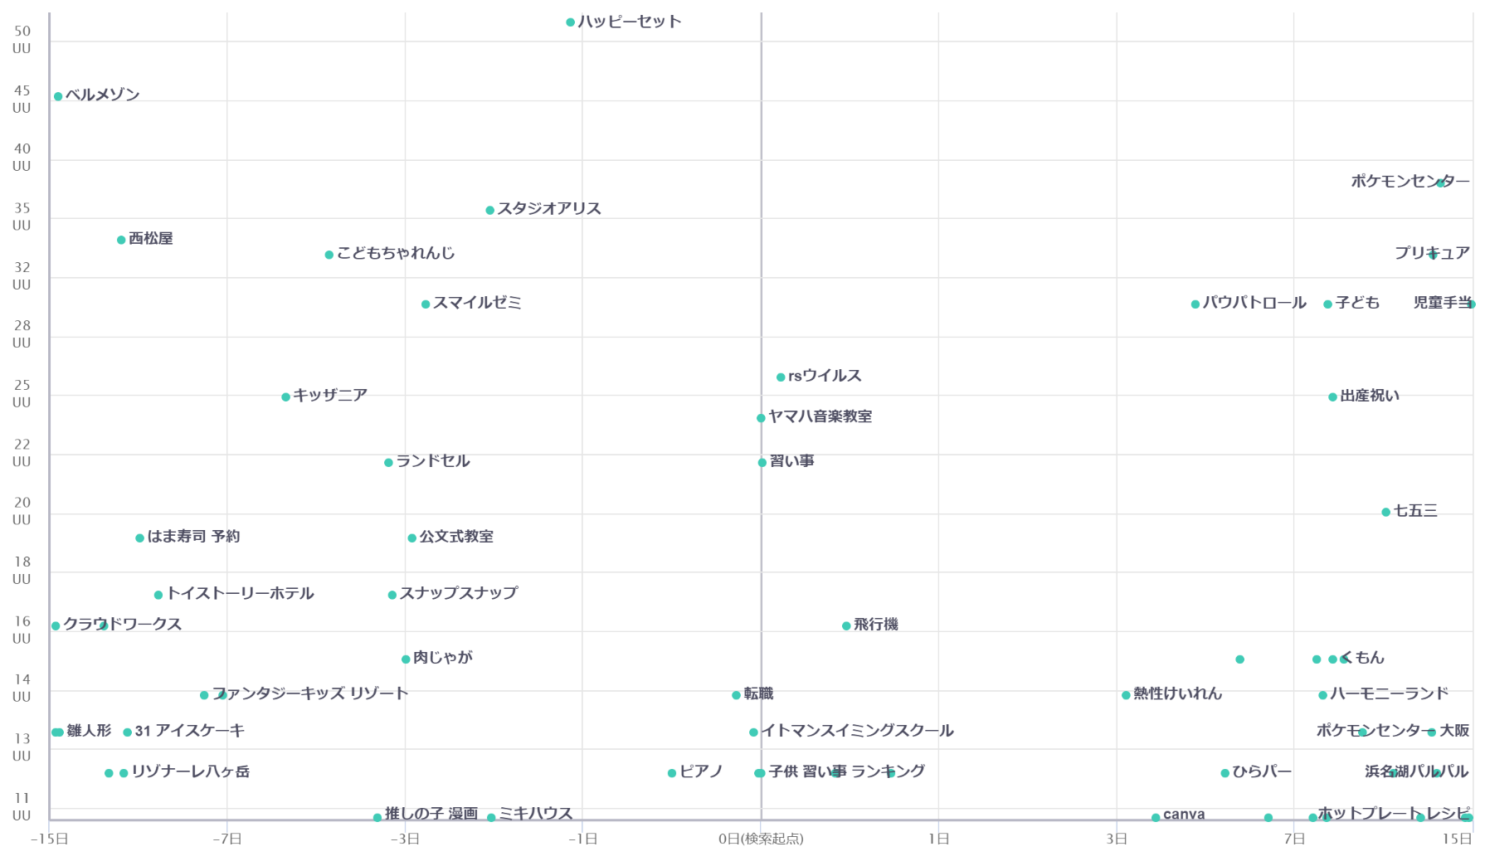
前後検索「子ども 習い事」
習い事の比較は検索当日に集中し、その前後は「家族のお出かけ・楽しみ」と「子育て」への関心が中心です。
当日に決めきれなかった方をLINEでつなぎとめ、日々の関心に合わせた配信で接点を保ちます。
習い事の比較・検討
子育て・学び
家族のお出かけ・楽しみ
色なし：その他
離脱防止バナーの掲載
LINE友だち追加
LINE施策(投稿)
出典：LINEヤフー社提供の前後検索データ（検索起点：「子ども 習い事」）

Slide 9
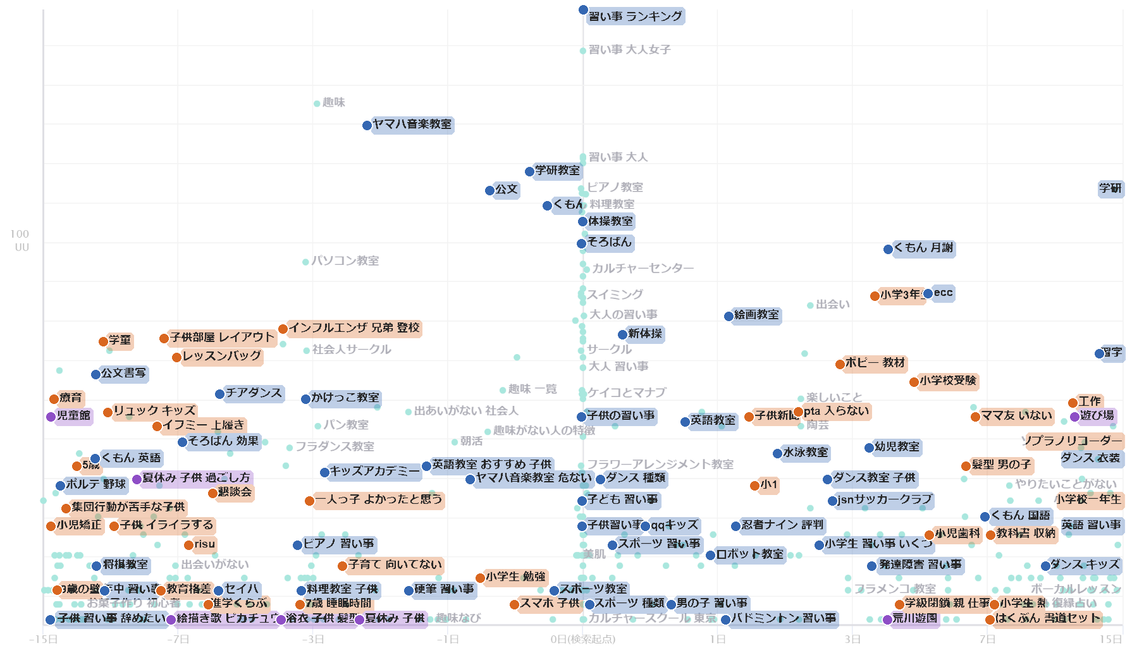
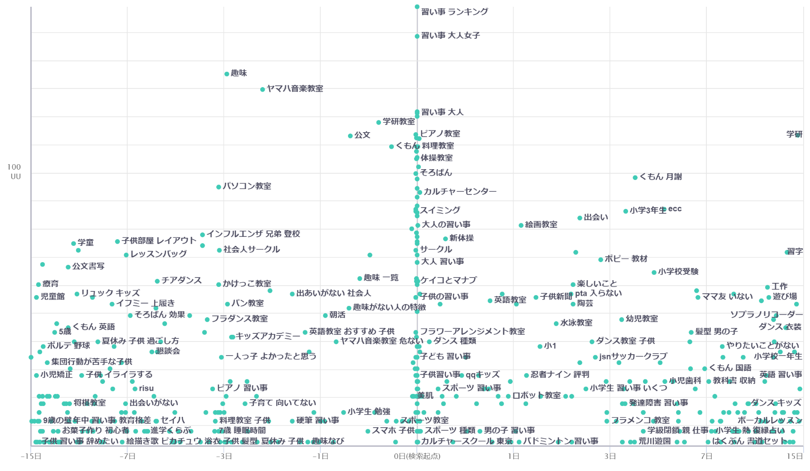
前後検索「習い事」
習い事の比較は検索の前から後まで続き、検索後は「忍者ナイン 評判」「くもん 月謝」など評判・費用の確認に進みます。
比較が続くあいだ、LINEで評判・月謝などの疑問にお答えし、体験予約へつなげます。
習い事の比較・検討
子育て・学び
家族のお出かけ・楽しみ
色なし：大人の習い事・趣味、その他
離脱防止バナーの掲載
LINE友だち追加
LINE施策(投稿)
出典：LINEヤフー社提供の前後検索データ（検索起点：「習い事」）

Slide 10
前後検索のまとめ（項目別）
習い事の比較は検索の当日から後まで続き、その前後には子育て・家族のお出かけへの関心があります。
項目ごとに、LINEでの打ち手を用意します。
検索前（-15〜-1日）
検索当日
検索後（+1〜15日）
LINEでの打ち手
習い事の
比較・検討
「公文式教室」
「ピアノ 習い事」
「そろばん 効果」
「くもん 英語」
「習い事 ランキング」
「ヤマハ音楽教室」
「そろばん」
「体操教室」
「忍者ナイン 評判」
「くもん 月謝」
「小学生 習い事 いくつ」
「幼児教室」
比較の最中に友だち追加。評判・月謝の疑問にお答えし、体験予約へ
子育て・
学び
「こどもちゃれんじ」
「スマイルゼミ」
「子供 イライラする」
「9歳の壁」
「rsウイルス」
「小学校受験」
「小学校一年生」
「ポピー 教材」
「児童手当」
子どもの成長・悩みに寄り添う情報をお届けし、接点を保つ
家族の
お出かけ・
楽しみ
「キッザニア」
「スタジオアリス」
「夏休み 子供 過ごし方」
－
「ポケモンセンター」
「七五三」
「ハーモニーランド」
季節の行事（七五三・夏休みなど）に合わせた企画配信
LINEへの動線
離脱防止バナーの掲載
LINE友だち追加
LINE施策（投稿）
出典：LINEヤフー社提供の前後検索データ（検索起点：「子ども 習い事」「習い事」）

Slide 11
競合分析【忍者ナイン】
主要競合5社中、LINE公式アカウントを運用しているのは1社のみ（セントラルスポーツ）
多くの競合がLINEに未着手のため、先行者優位を取りやすい状況。
競合 | LINE公式アカウント | 訴求 | 忍者ナインとの比較
biima sports | なし | 非認知能力×複合種目 | 最も近いポジションだが、 LINE未活用。 先行できる
ジャクパ | なし | 園内開催・体操/サッカー中心 | 低コストが強みだが、 デジタル接点は薄い
コナミスポーツクラブ 運動塾 | なし | 大手施設・進級テスト制度 | 施設力はあるが、LINE未運用
スポーツクラブ ルネサンス | なし | エンジョイ重視・生きる力 | LINE未活用
セントラルスポーツ キッズスクール | あり（友だち82,953人） | 体育補完・進級チェック制度 | 業界内で唯一LINEを大規模運用。 水準のベンチマーク
競合の大半が未着手の今なら、LINE運用を始めるだけで業界内の先行者になれる。
出典：弊社調べ（page.line.me実地確認・2026年9月）／各社公式サイト確認。LINE友だち数は確認時点の実数

Slide 12
競合分析【チャイルドアイズ】
直接競合4社中、LINE公式アカウントを運用しているのは理英会・どんちゃかの2社。
知育→受験の2段構成という同じ設計で、すでに先行されている。
競合 | LINE公式アカウント | 訴求 | チャイルドアイズとの比較
ベビーパーク キッズアカデミー | なし | 知育特化・超早期（0歳〜） | LINE未活用。早期囲い込みは強い
伸芽会 | なし | 受験対策特化・名門校実績 | LINE未活用。ブランド力で先行
理英会 | あり（友だち4,475人） | 受験ノウハウ配信・体験会案内 | 知育→受験の2段構成が最も近い競合。すでに先行
どんちゃか幼児教室 | あり（友だち2,550人） | 育児コラム・季節講習案内 | 理英会と同一グループ 乳幼児期の入口として運用
理英会・どんちゃかに対しては、同じ「知育→受験」という設計を武器に
チャイルドアイズならではの強みをLINEの訴求・動線でより磨き込むことが差別化の鍵になる。
出典：弊社調べ（page.line.me実地確認・2026年9月）／各社公式サイト確認。LINE友だち数は確認時点の実数

Slide 13
資料アジェンダ
施策概要

Slide 14
前提整理
ご提案にお持ちしているのは費用感の算出ではなく施策方針です。
施策切り出しでのご依頼、複数機能の導入によるディスカウント等の調整もご相談ください。
1 対象範囲（4つの領域）
①
友だち追加
②
配信の効率改善
③
ユーザー満足度改善
④
管理側の業務効率化
LINE公式アカウントの4つの領域を対象に、施策を設計します。
2 想定UU規模
3 数値の位置づけ
4 費用について
・友だち数は、導入できる動線の本数と整備の進み具合で変わります
・数値はレンジの中間を基準にした試算例です
・開封率・クリック率・CVR・獲得件数は、業界一般値・弊社実績にもとづく数値です
・実装できる範囲に合わせ、すり合わせのうえ精緻化します
・記載の費用（初期費用・月額費用）は前提の参考値です
・施策の範囲が決まったのち、別途お見積りをご案内します

Slide 15
前提整理
DYMでは基本的に①②の施策を中心に展開させていただきながら、
事業会社ならではの③④におけるノウハウ共有等が可能です。
1
友だち追加
2
効率改善（配信）
接点を増やし母数を拡大
ステップ配信・企画配信の設計
店頭・Web・同梱物など複数の接点から、
訴求とセットでLINE友だち登録へ誘導する。
登録後の自動ステップ配信と、
セグメント別の企画配信で、開封〜CV
までの導線を最適化する。
3
満足度改善（ユーザー）
4
効率改善（管理側）
QA自動化・個別対応の強化
自動応答・運用負荷の軽減
よくある質問への自動応答と、必要な場面での個別チャット対応でユーザー体験を
向上させる。
自動応答の仕組み化や運用フローの整備により、管理側の対応工数を削減する。

Slide 16
前提整理
LINE運用ツールの選定
なし ※OAMにて運用する
あり ※Lstepなど汎用的なもの
特徴
コストが最小限に抑えられる
特徴
API連携を前提としたステップ配信に強み
セグメント配信・タグ管理も柔軟に設計可能
メリット
顧客情報を活かしたセグメント配信が可能
画一的な管理であれば導入が可能
メリット
経過日数・タグ条件を組み合わせた配信設計が可能
API連携により外部データとの連携もしやすい
デメリット
現状LINEとAPI連携ができておらず、データ活用が限定的
デメリット
移行には初期設定・データ移行の工数が発生
結論・推奨
API連携の有無が今後のデータ活用や、詳細なセグメント設定を左右する。
ユーザーアンケートを活用して、利用ステータスやユーザー情報の回収→配信に活用といった
フローを踏みたいところ。

Slide 17
想定動線
導入期間の長期化に伴い、カバー範囲を広げながら【新規獲得】【CV質改善】【リピート率改善】
など新規・既存の両面から最適な施策をご提供することが可能です。
<対新規ユーザー領域>
自動化(ツール導入により)可能領域
HP
(離脱防止バナー)
企画配信（セグメント配信）
営業トスアップ
LP
友だち追加
ステップ配信
CV
各種SNS
初期設計項目↓
アンケート
→ タグ配信
既存ユーザーリスト
メルマガ ※デザイン
・プロフィール画面
・リッチメニュー
・あいさつメッセージ
・応答メッセージ設定
・チャットタグ設定
・計測タグ設定
・LINEログイン ※別途費用
・LINEID連携 ※別途費用
タグ・セグメントの管理
QA解消（自動応答）
オフライン施策（ポップ、チラシ） ※デザイン
各種初期設計の調整
LINE_CPFやその他
1to1チャットルーム
<対既存ユーザー(顧客)領域>
CV
リマインド配信
定期対応項目(一部抽出)
クロスセル配信
GAレポーティング対応
実反響(購入)
リピート配信
投稿スケジュール確認
利用状況タグの設定
Chat Plus
OptionAPI
クーポン・リサーチ動線の設計
Call Plus
サンクスLINE誘導
友だち化
1to1チャット機能
通知メッセージ(OptionAPI)

Slide 18
業界平均値
公式LINEの友だち追加ユーザーが成果地点（CV） ※業界業態・地点により変動 に到達する割合は
通算で３%前後と言われており、LINE動線を最適化することはマーケティングにおける重要度が高い。
流入元
LINE誘導
具体の施策方針
CVするユーザー割合
※平均値 ※CVRではない
SEO・AIO
離脱防止
サイト上ポップアップ
あいさつMSG＋
登録特典(資料/診断)自動送付
教育コンテンツ配信
（週1）→ CV誘導オファー
３％
広告
離脱防止
サイト上ポップアップ
KW自動応答設定
→ ユーザー意図別に即返信
ステップ配信（7〜14通）
→ 商談・申込への誘導
LINE広告（CPF配信）
サイト上ポップアップ
スクリーニングアンケート
（3問）→ セグメント分類
セグメント別シナリオ配信
ホットリード:即スタッフ対応
1.5％
CV・mcv済
通知メッセ
サンクス自動MSG＋
次のアクション案内
リマインド配信
クロスセル・アップセル
2.5％
CV・mcv済
サンクスLINE誘導
スクリーニング（3問）
温度感・ニーズ把握
有効リード育成シナリオ
→ 商談・再購入誘導
2.5％
保有リスト
通知メッセ
一斉配信でリスト活性化
アンケートで属性把握
セグメント別ナーチャリング
季節・タイミング別企画配信
2.5％
保有リスト
メルマガ・テレマ
SNS告知
LINE移行キャンペーン
（特典訴求で友だち追加促進）
LINEでリピート率向上
紹介キャンペーン・LTV最大化
2％

Slide 19
要件定義
プロモーション目的
LINEの初期構築と効果の最大化
配信目標
①離脱ユーザーの再育成によるCV数増加
②体験予約のみユーザーの削減 → 来店・契約サポート ※中長期施策として展開予定
弊社からのご提案
手法
・豊富な弊社実績を活用した配信設計の構築【企画投稿】【ステップ配信】
弊社の豊富な実績や市場調査を活かし、最適なタイミングで最適なメッセージを送付しCVへ
また、学習コンテンツの展開でサービス理解度を引き上げ、来店意欲UPを狙う。
・フェーズ毎に戦略を変えることで来店意欲の醸成【動線・セグメント設定】
設定セグメント・ターゲティングを変化させ複数回違う訴求にて接触。
・売上計測環境の整備及びGoogleAnalyticsの整備
タグを整備することでLINE経由の成果可視化を実行。
企画・動線ごとに成果を可視化し、訴求テストなどを実施しながら効率化を図る。

Slide 20

想定の費用対効果（1アカウントあたり）
導入期間の長期化に伴い、カバー範囲を広げながら【新規獲得】【CV質改善】【リピート率改善】
など新規・既存の両面から最適な施策をご提供することが可能です。
初期
月次
6か月後
¥120,000
固定： ¥40,000(初動3か月は\20,000)
＋ 成果：単価 ¥2,000
＋ コンサル費（入会案内）： ¥50,000
友だち数
約1,100人
開封率
78%
<実施内容>
<実施内容>
流入
約620件/月
挨拶メッセ
2回
月次投稿
2-3回
CV
12〜13件/月
リッチメニュー
♾️
リッチメニュー
修正変更
♾️
（CVR：約2%／半年累計44件）
ステップ
構築×10
月次レポート
1回
CPA
5,077〜5,333円
ツール契約
代行
月次定例会
※固定プランのみ実施
CPO
23,200〜38,000円
連携
別途開発
ステップ配信
5-10本程度
※6か月目の1か月分。月ごとの推移は次ページ
連携
別途開発

Slide 21
想定の費用対効果（CPA・CPOの推移）
運用が育つにつれて体験予約・入会が増え、6か月目のCPA・CPOは1か月目より大きく下がります。
（4か月目は固定費が上がるため、一時的に上がります）
忍者ナイン
 | 1か月目 | 2か月目 | 3か月目 | 4か月目 | 5か月目 | 6か月目
体験予約 | 2件 | 4件 | 6件 | 8件 | 11件 | 13件
CPA（体験予約1件） | 12,000円 | 7,000円 | 5,333円 | 7,000円 | 5,636円 | 5,077円
入会 | 1件 | 2件 | 2件 | 3件 | 4件 | 5件
CPO（入会1件） | 74,000円 | 39,000円 | 41,000円 | 35,333円 | 28,000円 | 23,200円
チャイルドアイズ
 | 1か月目 | 2か月目 | 3か月目 | 4か月目 | 5か月目 | 6か月目
体験予約 | 2件 | 4件 | 7件 | 9件 | 10件 | 12件
CPA（体験予約1件） | 12,000円 | 7,000円 | 4,857円 | 6,444円 | 6,000円 | 5,333円
入会 | 1件 | 1件 | 2件 | 2件 | 2件 | 3件
CPO（入会1件） | 74,000円 | 78,000円 | 42,000円 | 54,000円 | 55,000円 | 38,000円
※CPA＝（固定費＋成果報酬 体験予約1件2,000円）÷体験予約。CPO＝（固定費＋成果報酬＋入会案内のコンサル費 50,000円）÷入会。初期費用は含みません。固定費は1〜3か月目20,000円、4か月目から40,000円。入会＝体験予約×入会引き上げ率（忍者ナイン40%・チャイルドアイズ25%）。各月の入会は整数にし、6か月の合計（17件・11件）に合わせています。サンクスLINE誘導（オプション）の費用は含みません。

Slide 22
LINE施策における重要な考え方
アカウント効果を最大化するためには・・・？
既存友だちのメッセージ配信を拡大＆検証し
課金対効果を向上する
新規友だちの追加動線を拡大&整備し
見込みの高いユーザーのリードを獲得する
WEBサイト上情報と連携させ、配信効果を数値化する

Slide 23
資料アジェンダ
施策の詳細（既存の効率化）

Slide 24
想定動線（既存の効率化）
このパートでは、友だち追加後の配信と、ユーザー対応・管理側の効率化をご説明します。
（薄く表示している部分は、新規友だち獲得のパートでご説明します）
<対新規ユーザー領域>
自動化(ツール導入により)可能領域
HP
(離脱防止バナー)
企画配信（セグメント配信）
営業トスアップ
LP
友だち追加
ステップ配信
CV
各種SNS
初期設計項目↓
アンケート
→ タグ配信
既存ユーザーリスト
メルマガ ※デザイン
・プロフィール画面
・リッチメニュー
・あいさつメッセージ
・応答メッセージ設定
・チャットタグ設定
・計測タグ設定
・LINEログイン ※別途費用
・LINEID連携 ※別途費用
タグ・セグメントの管理
QA解消（自動応答）
オフライン施策（ポップ、チラシ） ※デザイン
各種初期設計の調整
LINE_CPFやその他
1to1チャットルーム
<対既存ユーザー(顧客)領域>
CV
リマインド配信
定期対応項目(一部抽出)
クロスセル配信
GAレポーティング対応
実反響(購入)
リピート配信
投稿スケジュール確認
利用状況タグの設定
Chat Plus
OptionAPI
クーポン・リサーチ動線の設計
Call Plus
サンクスLINE誘導
友だち化
1to1チャット機能
通知メッセージ(OptionAPI)

Slide 25
実施施策【忍者ナイン】
友だち追加後14日間で、診断結果をもとに内容を出し分けながら体験予約への案内を行う
（未予約者には再アプローチ、体験予約完了者は別シナリオへ分岐）
Day | 対象 | 配信内容
0日後 | 全員 | あいさつ＋30秒スポーツ適性診断への案内
1日後 | 診断未回答者 | 診断リマインド
2日後 | 診断回答者 | 診断結果配信＋タイプ別おすすめ種目紹介
4日後 | 同上 | 同タイプの在籍生の声・成長エピソード
6日後 | 同上 | 体験予約への案内
9日後 | 未予約者 | 「非認知能力」訴求コンテンツ
12日後 | 未予約者 | 保護者の疑問Q&A（月謝・送迎・振替等）
14日後 | 未予約者 | 体験予約の最終案内
体験予約44件（6ヶ月累計）× 入会引き上げ率40% ＝ 入会17件として算出
予約で止めず、入会までLINEで追いきります
（体験前リマインド→当日案内→体験後フォロー→入会のご案内を別シナリオで配信）
出典：Googleトレンド「習い事」／前後検索KW「習い事」／競合調査(biima sports)

Slide 26
実施施策【チャイルドアイズ】
友だち追加後14日間で、診断結果をもとに内容を出し分けながら体験予約への案内を行う
（未予約者には再アプローチ、体験予約完了者は別シナリオへ分岐）
Day | 対象 | 配信内容
0日後 | 全員 | あいさつ＋知育タイプ診断（3問）への案内
1日後 | 診断未回答者 | 診断リマインド
2日後 | 診断回答者 | 診断結果配信＋タイプ別学習アプローチ紹介
4日後 | 同上 | 同タイプの卒業生・在籍生の声
6日後 | 同上 | 体験予約への案内
9日後 | 未予約者 | 「知育→受験」の2段階設計を訴求
12日後 | 未予約者 | 保護者の疑問Q&A（費用・年齢・通塾頻度等）
14日後 | 未予約者 | 体験予約の最終案内
体験予約44件（6ヶ月累計）× 入会引き上げ率25% ＝ 入会11件として算出
予約で止めず、入会までLINEで追いきります
（体験前リマインド→当日案内→体験後フォロー→入会のご案内を別シナリオで配信）
出典：Googleトレンド「受験」／前後検索KW「幼児教室」／競合調査(理英会／どんちゃか)

Slide 27
想定企画【忍者ナイン】
年間を通じて、新規獲得・友だち増加・満足度向上を狙う企画投稿を月別に配置する
時期 | 企画 | 内容
1-3月 | 新学年スタート訴求 | 新学年に合わせた習い事検討層への訴求
1-3月 | 入会金半額キャンペーン | 新学年前の検討層を刈り取る
4-5月 | お友だち紹介キャンペーン強化 | 在籍生からの紹介を促進
6月 | LINEリサーチでニーズ収集 | 簡易アンケートで次の企画のネタを収集
7-8月 | 複合種目デー投稿 | 月替わりで種目を変える強みを可視化
8月 | 短期集中イベント＋先着特典 | 夏休み短期教室の告知
9-10月 | 運動会シーズン訴求 | 運動会に向けた訴求コンテンツ
9-10月 | 運動能力の見える化企画 | 入会時と現在の適性診断結果を比較
11-12月 | 短期集中イベント＋先着特典 | 冬休み短期教室の告知
出典：GoogleトレンドKW「習い事」「運動会」／競合調査（biima sports）

Slide 28
想定企画【チャイルドアイズ】
年間を通じて、新規獲得・友だち増加・満足度向上を狙う企画投稿を月別に配置する
時期 | 企画 | 内容
1-2月 | 合格実績・成長エピソード配信 | 受験シーズン直後に卒業生実績を配信
2-3月 | 入会金半額キャンペーン | 新学年前の検討層を刈り取る
4月 | ショップカード機能の継続特典 スタート告知 | 継続来塾のインセンティブ設計
5-6月 | 無料ペーパー教材プレゼント企画 | 友だち限定の知育プリント配布
7-8月 | 保護者向け合格戦略セミナー案内 | 受験直前期の相談会導線
9-11月 | お友だち紹介キャンペーン強化 | 受験本番に向け母数を増やす
出典：GoogleトレンドKW「受験」／競合調査（理英会／どんちゃか）

Slide 29
その他（コンサルに含む）
ユーザー対応の質を高める3つの施策カテゴリ（診断コンテンツ・複数サービスを前提に整理）
QA自動化
個別チャット
その他
・よくある質問（月謝・送迎・振替など）にキーワード応答で自動回答
・タップで選ぶ形のチャットボットはオプション（別ページ）
・入会手続きなど個別のご相談は有人チャットで対応
・タグ管理で、入会検討中の方のお問い合わせを優先
・保護者アンケートをLINEリサーチ機能で実施
・回答特典を付けて回収率を高める
その他（コンサルに含む） ※工数削減施策
自動応答
その他
・キーワード応答＋タグ付けで一次対応を自動化
・複数エリア（17アカウント）共通のFAQ対応を効率化
・配信ログの自動集計（API連携）でレポーティング工数を削減
・診断結果送付〜ステップ配信までをGAS等で自動化

Slide 30
資料アジェンダ
施策の詳細（新規友だち獲得）

Slide 31
想定動線（新規友だち獲得）
このパートでは、友だち追加までの動線（離脱防止バナー・サンクスLINE誘導など）をご説明します。
（薄く表示している部分は、既存の効率化のパートでご説明します）
<対新規ユーザー領域>
自動化(ツール導入により)可能領域
HP
(離脱防止バナー)
企画配信（セグメント配信）
営業トスアップ
LP
友だち追加
ステップ配信
CV
各種SNS
初期設計項目↓
アンケート
→ タグ配信
既存ユーザーリスト
メルマガ ※デザイン
・プロフィール画面
・リッチメニュー
・あいさつメッセージ
・応答メッセージ設定
・チャットタグ設定
・計測タグ設定
・LINEログイン ※別途費用
・LINEID連携 ※別途費用
タグ・セグメントの管理
QA解消（自動応答）
オフライン施策（ポップ、チラシ） ※デザイン
各種初期設計の調整
LINE_CPFやその他
1to1チャットルーム
<対既存ユーザー(顧客)領域>
CV
リマインド配信
定期対応項目(一部抽出)
クロスセル配信
GAレポーティング対応
実反響(購入)
リピート配信
投稿スケジュール確認
利用状況タグの設定
Chat Plus
OptionAPI
クーポン・リサーチ動線の設計
Call Plus
サンクスLINE誘導
友だち化
1to1チャット機能
通知メッセージ(OptionAPI)

Slide 32
提供施策について
各接点（箇所）ごとに訴求を出し分け、LINE友だち追加へつなげる（診断コンテンツを起点に設計）
料金プラン診断コンテンツ
診断結果をLINEで送付
LINE追加
会員・保護者向けマイページ登録案内
料金確定通知もLINEで受け取れる
LINE追加
地域別・体験レッスンの
WEB申込キャンペーン
申込完了特典をLINEでお届け
LINE追加
※「料金プラン診断」はサイト上に簡易診断フォームを設置し、結果をLINEで送付する動線を想定（要開発）

Slide 33




提供施策について
準顕在（獲得見込みが高い）層の独自獲得手法が豊富で、尚且つ利用に至るまでナーチャリングが可能
※実施想定の友だち追加動線について、★を記載しております。
離脱防止バナー
CPF広告
通知メッセージ
サンクスLINE誘導
CPF約100-200円台。
かなり安価かつ成果報酬で
友だちを増やす広告。
興味はあるが利用まで
至らなかったユーザーを
友だちとして囲い込む。
友だちではないユーザーに
対して予約完了通知などを
送り友だちを増やす。
サンクスページに到達した
ユーザーを自動でLINEに誘導。
友だち追加、追客に活用可能。
事例：車買取
事例：宅配ピザ
事例：アパレル
事例：美容医療
LP離脱ユーザーに対して
LINE誘導を実施。
LINE追加から20％がCV
通知メッセージ導入４ヶ月で
友だち数2倍
1人あたり50円で友だち獲得
LINE経由の購入1.5倍
導入後友だち増加数が1.5倍に。
実反響率も40%程度改善。

Slide 34




新規友だちの追加（ポップアップ / 離脱防止）
ポップアップ(離脱防止 など)
WEBサイト上の特定アクションを起こしたユーザーに対して
ポップアップの形でLINE誘導の動線を提示。
初期：1.5万円
月額3万円
LINE以外の注力動線への誘導も同バナーから実施が可能です。
動作イメージ

Slide 35

新規友だちの追加（ポップアップ / 離脱防止）
ポップアップ(離脱防止 など)
WEBサイト上の特定アクションを起こしたユーザーに対して
ポップアップの形でLINE誘導の動線を提示。
初期：1.5万円
月額3万円
LINE以外の注力動線への誘導も同バナーから実施が可能です。

Slide 36





新規友だちの追加（通知メッセージ）
通知メッセージ
WEB上のアクションユーザー、貴社保有リスト をターゲット
に友だち登録、ステータス通知を行うことが出来る機能です。
初期：10万円
月額8万円～
+通数単価：7円
Sales Partner、Tech Partner限定公開のAPIを使用した機能です。
料金プランにより通数単価、利用可能機能が異なります。
利用可能シーン
動作イメージ
佐川急便
やまや（EC）

Slide 37

新規友だちの追加（通知メッセージ）
通知メッセージ
WEB上のアクションユーザー、貴社保有リスト をターゲット
に友だち登録、ステータス通知を行うことが出来る機能です。
初期：10万円
月額8万円～
+通数単価：7円
Sales Partner、Tech Partner限定公開のAPIを使用した機能です。
料金プランにより通数単価、利用可能機能が異なります。
利用可能なシーン一例

Slide 38





新規友だちの追加（サンクスLINE誘導）
サンクスLINE誘導
サンクス到達時のLINE動線が弊社開発により可能に。
費用を抑えての導入が可能で、新規反響の質改善に寄与。
初期：15万円
月額5万円
+設定地点追加
※既存APIツールとの併用についても、問題なく稼働が可能。
WEBサイト
動作イメージ
｜D
Y
Mツ
｜ルで
L
I
N
E
動線
に
｜
非LINE友だちの場合
公式アカウントの友だち
登録ページへ遷移する。
ロゴ
友だち追加後
フォーム
CV
・購入完了
・セミナー予約
・登録完了
・メルマガ登録
・その他
既存のLINE友だちの場合
※入力した内容を
トークに反映が可能。
公式アカウントのトーク
画面へ遷移する。
※設定によりフォーム入力
内容を踏襲した入力画面
を表示させることが可能。
↓
配信セグメントに利用可
※ユーザーの個人情報収集が
完了したタイミング
高開封率のLINEに誘導して反響→実売上への引上げ率、リピート率改善。
弊社運用の美容クリニック様では、予約後来院率にて40-50%程度の改善を実現。

Slide 39
【オプション】QA自動化（タップで選ぶチャットボット）
キーワード応答（コンサルに含む）に加え、タップで選ぶチャットボットを組み込むオプションです。
体験予約の前の疑問（月謝・送迎・振替など）に24時間すぐにお答えし、体験予約へつなげます。
目的
組み込み方
設計のポイント
・機会損失を防ぐ：夜間・休日も疑問をその場で解消し、他の教室への流出・離脱を防ぐ
・問い合わせ対応の工数を減らす：電話・メールで多い定型の質問に自動で回答
・大事なご相談に集中：スタッフは個別相談・体験後のフォローに時間を使える
・リッチメニューの押しやすい位置に「よくある質問」「個別相談」を常設
・一次対応：定型の質問はタップで選ぶ形の自動回答ですぐに解決
・二次対応：複雑なご相談だけ1対1のトーク（有人）に引き継ぐ
・貴社の電話・メールでの問い合わせ実績と競合の情報から、質問を洗い出す
・体験予約の前に必ず気になる点（月謝・入会金・送迎・振替・持ち物）を優先してセット
・質問を増やしすぎず、タップで迷わず答えにたどり着ける階層にする
初期 5万円〜
※質問の数・階層により変動します

Slide 40
資料アジェンダ
費用感

Slide 41
DYMプラン（成果報酬型）
弊社からご提供できる運用プラン
サービス内容
成果報酬型：成果件数に応じた費用で、リスクを抑えて運用を始められます。
01
保護者ユーザーのカスタマージャーニー（8フェーズ）
<初期費用>
接触〜入会・継続までの動線設計
02
LINEステップ配信シナリオ（4-8本）
友だち追加直後〜成約誘導まで
<月額費用>
03
アンケート設計（直接関与 / 診断型）
リード有効化＋長期追客セグメント戦略
04
セグメント設定
WEBサイトアクション、LINE上アクションのスコアリング 等を活用
01
05
～ の修正・調整も
月次対応内に含んでおります。
05
アンケート設計（直接関与 / 診断型）
リード有効化＋長期追客セグメント戦略
06
季節・時期ごとの企画配信
※本数により金額変動
繁忙期に連動・各ユーザー層をターゲットとしたキャンペーン案
07
各種設定の更新・改善
あいさつメッセージ、リッチメニュー、LPの改修（※LPは別途費用）

Slide 42
弊社からご提供できる運用プラン
都度発注プラン
LINEOAの運用業務・CR制作業務を一部抽出してご依頼いただくことも可能です。
<追加作業における費用感 ※作業量により変動する可能性がございます>
対応項目 | 初期 | 内容 |  | 対応項目 | 初期 | 月額
アカウント開設 | ¥30,000 |  |  | APIツール導入 | ¥50,000~
プロフィール | ¥30,000 |  |  | ID連携 | ¥200,000~
リッチメニュー | ¥30,000 |  |  | LINEログイン | ¥0
あいさつメッセージ | ¥30,000 |  |  | 通知メッセージ | ¥200,000~
初期アンケート | ¥50,000 |  |  | チャットボット機能 | ¥50,000~
KWの自動応答 | ¥30,000 |  |  | Chat Plus | ¥30,000~
ステップ配信 | ¥50,000 |  |  | Call Plus | ¥200,000
セグメント配信 | -- |  |  | LINE決済 | ¥50,000~
チャットタグ管理 | ¥30,000 |  |  | 予約管理 | ¥20,000~
チャット対応 ※サポートは可能 | ¥100,000～ | 件数により変動 |  | ----- | -----
GA(CRM)レポート連携 | ¥30,000 |  |  | ----- | -----
クリエイティブ | ¥15,000 | 画像1枚での想定 ※バナー、HTMLメール等 |  | 離脱防止ツール | ¥15,000 | 画像1枚での想定 ※バナー、HTMLメール等
投稿作成 | ¥30,000 |  |  | サンクスLINE誘導ツール | ¥150,000 | ¥50,000
貴社リソースの状況に応じて都度発注でのご依頼も各単価で受けさせていただきます。

Slide 43
【オプション】CPO改善のご提案｜サンクスLINE誘導
体験予約の完了画面からLINEへつなげ、来場・入会までを後押しします。
入会率が上がるほど、入会1件あたりの費用（CPO）が下がります。
体験予約
フォーム
予約完了
の画面
DYMの
ツールで
LINEへ
体験前の案内
体験後のフォロー
入会
予約の直後に案内
関心が一番高いタイミングなので、友だちになっていただきやすい
予約内容をトークに反映
体験内容に合わせて、案内を出し分けます
体験前後のフォロー
体験前の案内で来場を、体験後のフォローで入会を後押しします
弊社実績：美容クリニックで、予約後の来院率が40〜50%改善
初期 15万円
月額 5万円
※APIツール（Lステップ等）と併用可／完了画面を増やす場合は追加費用
※「想定の費用対効果」には含まれない、追加のご提案です

Slide 44
資料アジェンダ
サポート体制

Slide 45








サポート体制（報告FMT）
WEBサイト上情報と連携させ、配信効果を数値化する
☑
レポートサンプル
（貴社要望によりカスタマイズ予定）

Slide 46


サポート体制（報告FMT）
効果計測
コンサル費用＋アカウント費用に対する効果を可視化し、課題点を都度確認できる体制に。
投稿別×セグメント別でデータ化でき、ABテストとクリエイティブ検証を細かく実施。
APIツールなし
CVタグの設定に伴い、計測自体は可能だが
CV数50件以上での数値計測となる（管理画面上）
通常
APIツールあり
APIツール管理画面上にて
「特定期間に対するCV数算出」が可能
DYM
APIツール有無
に関わらず
定期投稿、シナリオ、リッチメニュー等に設定の
リンクについて、GA、MAツールでの計測可能に
GAレポート（日次） ※サンプル
GAレポート（月次） ※サンプル

Slide 47





体制図（イメージ）
弊社体制図
GA及びMAツール両面での計測ができるようパラメータ管理。
LINE公式アカウントの管理画面には出ない、サイト上の結果を紐づけ。
営業 / フロント対応（全体統括）
・本プロモーションの戦略立案 / 方針決定 ・貴社ご担当者様との連絡やり取り全般
広告運用統括・コンサル
営業 / フロント対応（サブ）
・本プロモーションの戦略立案 / 方針決定
・貴社担当との連絡やり取り全般
・書類の作成等、事務面までサポート
リス・SNS運用
LINEOA運用
媒体担当
・アカウント設計
・運用調整
・アカウント設計・運用調整
・クリエイティブディレクション
運用サポート
制作
・運用調整
・入稿作業
・バナー制作
・LP制作
・動画制作

Slide 48
運用スケジュール
サイト/LINE上への実装については、約1か月程度を頂き進行。
STEP1
お申込み（書類締結）
約1か月
STEP2
キックオフMTG
STEP3
連携の設定 / タグ確認
オーディエンスリスト作成
タグ設定
GA設定
etc...
STEP4
初期設計の構築
リッチメニュー作成
アンケート設計
シナリオ設計
etc...
STEP5
運用開始
※貴社作業・確認にかかる時間により前後する可能性がございます。

Slide 49
資料アジェンダ
LINE公式アカウント運用のメリット
補足資料①

Slide 50
LINE公式アカウントを検討する背景
ファン化・自社アプリ登録に対して、”ハードルが高く感じる”ユーザーが増えている状況。
離脱防止 >> 友だち追加 >> LINEで学習 >> リード獲得・利用 の導線設計でハードルを抑えつつ運用することが可能。
現状施策
DYM施策
興味関心なし 層
接触
ヒアリングの上
確定
接触、詳細ページ閲覧
の動線でのLINE誘導を整備
潜在層
離脱
準顕在層
離脱防止バナー
離脱防止バナーにて
検討段階ユーザーをLINE誘導
LINE友だち
顕在層
※過去の顧客データを活用
LINEでログイン
リード獲得層
※ミニアプリ・診断 → 特典
既存ユーザー
LINE ミニアプリ
※ID連携特典等を表示
リピート・ファン化
自社App/ネットワーク
（ID連携等の開発）
定期購入・クロスセル
商材への動線設計
※長期施策として想定

Slide 51
LINE公式アカウントを検討する背景
ユーザーコミュニケーションに、LINE公式アカウントを導入する法人が増加傾向。
開封率に関してはメールマガジンの6倍を誇ると言われています。
メールマガジン、テレマーケティング が主流
＋LINE公式アカウント が主流
メールマガジン
LINE
入力が面倒・間違いが発生
ワンタップで追加
到達
迷惑メールなどに入る
確実に届く
開封率
10％
60％
開封まで
1時間
15分

Slide 52
LINE公式アカウントを検討する背景
「今すぐ客」以外の約99％の層をリストマーケティングで顧客に引き上げることが重要。
結果として、リード獲得率向上、リピート率向上、売上向上に繋げる。
CPC
WEB広告における競合性が高くなり
単価指標（CPC及びCPA）が高騰。
CVR
集客施策におけるCVRは高くても2%程度。
CVに至らず離脱するユーザーが大部分。
そのうち客
今すぐ客
「今すぐ顧客」を高い広告費を投資して獲得するのはリスクが大きい。
9-9.5％
1-2％
必要性
リストとして獲得するだけでなく
「将来的な顧客」教育をLINE上で構築し行う。
まだまだ客
お悩み客
80％
9-9.5％
広告審査がないうえに、ユーザー接点を早めることで大量かつ高効率での獲得を見込むことが出来る。
緊急性

Slide 53
LINE公式アカウントを検討する背景
利用年齢層により変動はするものの、10-40代を中心に電話、メールを忌避する動きが強まっている。
既存ユーザー以外の年齢層の獲得にあたって、利用率の高いLINEOA施策が非常に重要と想定される。
年齢層 | LINE・チャット系 | メール・メルマガ | 電話 | 主要な特徴・SNS
10代〜20代 | 利用率：90%以上 | 利用率：低 | 利用率：極めて低 | Tiktok YouTubeが情報収集の起点。 Instagram、XのDMも 連絡網として活用。
 | 日常連絡の絶対的インフラ。 | 企業や公式からの連絡は 読まれない傾向。 | 「電話恐怖症」を持つ人も。
30代〜40代 | 利用率：90%以上 | 利用率：中〜高 | 利用率：中 | FacebookやXでの情報収集が活発。
 | プライベートの連絡網。 | 仕事や、メルマガでの セールス情報に抵抗なし。 | プライベートでは減少傾向も 仕事では必須。
50代〜60代 | 利用率：80%〜90% | 利用率：高い | 利用率：高い | YouTubeでの趣味動画視聴も普及。
 | 家族や友人との連絡で定着。 | 最も好まれる企業からの 情報受取ツール。 | 予約や急ぎの用件で信頼性が高い。
70代以上 | 利用率：70%前後 | 利用率：低い | 利用率：最も高い | 連絡手段としての電話が 最優先される層。
 | 高齢者層にも普及が進む。 | 操作に不慣れで到達率が下がる。 | 重要な連絡や問い合わせは 電話がメイン。

Slide 54
LINE公式アカウントを検討する背景
LINE公式アカウントの施策内（開封率、クリック率、CV率）で高い水準の施策をご提供。
初期設計のみのご依頼でも、大きく数値改善できるポイントの導入支援が可能です。
施策の流れ
（ターゲット戦略）
（LINE施策内）
（成果地点）
友だち追加
通常メッセージ（企画投稿）
営業トスアップ
開封率
クリック率
CV率
CV
アクティブ数
（非ブロック率）
通常メッセージ（ステップ配信投稿）
セグメント率
or
ステップ配信設定数
開封率
クリック率
CV率
その他指標（リッチメニュー、プロフ、挨拶メッセ）
月間通数
開封率
クリック率
CV率
開封率
クリック率
CV率
DYM実績
85 %
12.5 %
0.5 %
業界平均
(LINEヤフー社より共有）
70 %
8.25 %
0.3 %

Slide 55
LINE公式アカウントを検討する背景
業態平均で最大３%のユーザーは有効化/マネタイズ可能 とされている。
貴社集客課題に合わせて、LINE公式アカウントの構築モデルを活用しながら集客効率を改善。
流入元
LINE誘導
具体の施策方針
CVするユーザー割合
※平均値
SEO・AIO
離脱防止
サイト上ポップアップ
あいさつMSG＋
登録特典(資料/診断)自動送付
教育コンテンツ配信
（週1）→ CV誘導オファー
３％
広告
離脱防止
サイト上ポップアップ
KW自動応答設定
→ ユーザー意図別に即返信
ステップ配信（7〜14通）
→ 商談・申込への誘導
LINE広告（CPF配信）
サイト上ポップアップ
スクリーニングアンケート
（3問）→ セグメント分類
セグメント別シナリオ配信
ホットリード:即スタッフ対応
1.5％
CV・mcv済
通知メッセ
サンクス自動MSG＋
次のアクション案内
リマインド配信
クロスセル・アップセル
2.5％
CV・mcv済
サンクスLINE誘導
スクリーニング（3問）
温度感・ニーズ把握
有効リード育成シナリオ
→ 商談・再購入誘導
2.5％
保有リスト
通知メッセ
一斉配信でリスト活性化
アンケートで属性把握
セグメント別ナーチャリング
季節・タイミング別企画配信
2.5％
保有リスト
メルマガ・テレマ
SNS告知
LINE移行キャンペーン
（特典訴求で友だち追加促進）
LINEでリピート率向上
紹介キャンペーン・LTV最大化
2％

Slide 56
資料アジェンダ
中長期施策として
補足資料②

Slide 57






提供施策について [CRM及びAPIツールとの連携]
CRM、APIツールで要件定義を行いつつ、効率化及び詳細なセグメント設計を目的として、
貴社内の顧客管理（CRM）ツールとの連携の実施も可能です。 ※開発は別途費用
▼CRMによるセグメント配信の違い
▼参考：LステップAPI連携機能
メッセ送信
LINE公式とAPIツール間の
情報連携
「CRM側でどんな情報を取りたいか」が重要
要件定義を先にする必要がある

Slide 58



その他 代表的な活用機能
ミニアプリ
LINE内で活用できるミニアプリでは、ゲームや抽選といった機能を
アプリ開発よりも大幅に格安な価格帯で利用できるサービス。

Slide 59

その他 代表的な活用機能
【LINE】Chat Plus
「LINEチャットPlus」は、FAQをもとにしたAIによる自動応答や、
有人でのチャット対応による細かなサポートを可能にするオプション機能。
自動応答と有人応答を使い分けることが
できる
「訪問者管理機能」により、ホームページに訪れたユーザーを一覧で見ることが可能
ホームページから気軽にチャットで
問い合わせができるようになり
資料請求や商品の購入に繋がる。
公式LINEとチャットボットを連携し
LINE上でも同じチャットボットを活用
できる

Slide 60

その他 代表的な活用機能
【LINE】Call Plus
「LINEコールPlus」は、LINE公式アカウントの有料オプション機能で、
LINE公式アカウントからユーザーがカスタマーサポートに電話できるサービス。
さらに「LINE Ai Call」を活用するとユーザーの要望に対してAIによる自然な
対話応答が可能に。要件に応じてAiと有人オペレータの振り分け業務効率化を支援。
引用：https://prtimes.jp/main/html/rd/p/000003920.000001594.html

Slide 61

その他 代表的な活用機能
LINEでログイン
「LINEでログイン」は、LINE上のユーザー情報を活用してWEBサイト登録が出来る仕組み。
ID連携を完了することにより、サービス(WEB) ⇔ LINE での効果的なメッセージが可能に。
引用：https://prtimes.jp/main/html/rd/p/000003920.000001594.html

Slide 62
提供施策について
各拡張施策についてもMIN金額からの発注、動線設計が可能です。
LINE友だち追加後の動線設計（特に友だち追加後すぐ）の検証後の拡大施策として用意。
CPF広告
スタンプ施策
LINEポイントAds
20万円~（1ヶ月~）
200万円~（期間合計）
200万円~（期間合計）
友だち紹介
（LINEポイントコネクト）
WEBサイト動線整備
オフライン動線
ニュースリリース等
サービス停止中
コンサル発注であれば 無償
コンサル発注であれば 無償

Slide 63



提供施策について
LINE広告（友だち追加）
※CPF広告※
LINE公式アカウントの友だちを増やすための広告を、
LINE広告の管理画面よりLINEアプリ内で掲載できる機能。
LINE公式アカウントまでの導線
LINEアプリ内から
自社アカウントに“直接”誘導
「友だち追加広告」との違い

Slide 64





貴社の明るい未来に必ず貢献致します。
本社
本社
  株式会社DYM 〒141-0032 東京都品川区大崎1-11-2 ゲートシティ大崎イーストタワー10階
  TEL: 03-5745-0200 FAX: 03-3779-8720 http://dym.asia 代表取締役 水谷佑毅

